Slide 1
《人民的酒店》
第三期读书会
2026.3.8

Slide 2
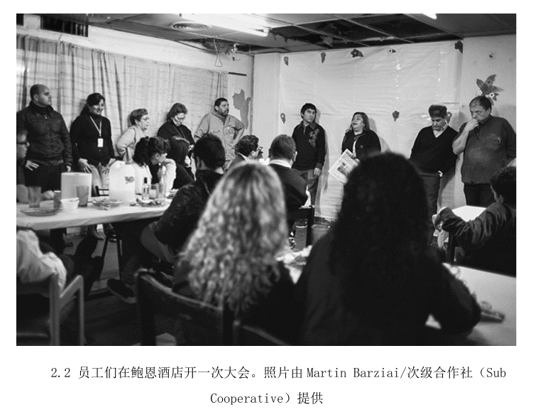
在乌托邦里，谁去扔垃圾？ ——罗莎贝斯·莫斯·坎特(Rosabeth Moss Kanter), 《承诺与社区》
如果我们公司明天宣布打破一切部门壁垒（大家可以自由轮岗），并且打破一切薪资阶级（全员平薪）。你觉得，阻碍我们实现‘上午打猎、下午捕鱼’般自由的，到底是什么呢？
能力的不足？
效率的低下？
人与人之间的摩擦？

Slide 3
现实版的“消灭分工”
核心概念：对抗“职业隔离”
资本主义中，工作使社会不平等永久化 的主要方式之一，是将人们分到不同的岗位上。这成为了对人们全面、自由发展的限制【种族，性别，职业】
作为平等项目的一部分，是工人获得更多机会、对抗职场中根深蒂固的不平等的一种方式。参与机会分配，和社交圈外的人们分享资源
合作社的轮岗促使工人们质疑“技术性”和“非技术性”工作的区别。作者引用保罗·阿特维尔（Paul Attewell）的理论指出，很多被认为高高在上的“技能”，往往是基于资历和声望的“先赋”，而非普通人学不会的鸿沟。
鲍恩情境
工作洗牌
前提是工人不能被无故解雇，因此常常可以因为工作和人际需求转移到不同的部门
人道主义关怀，有意让从事重体力劳动的工人轮换到轻松的部门以避免永久性损伤
自我发掘，使得工人们学到更多知识，通过实践获得了更多技能
两大方案：在话语上拉平个人能力，拒绝阻碍职业流动的传统理由
聘用外部专业人员承担任务

Slide 4
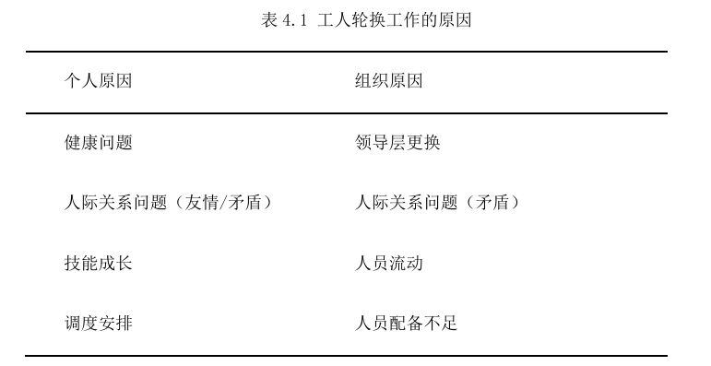
轮换的制度
行政委员会协调
理事会与部门管理人员合作
工人大会干预（很少发生）
现实的挑战
缺乏必备技能的人需要更多时间
组织需求和个人意愿的衡量
理事会中的信任问题
作为惩罚的使用（可能）
正规化？
巴乌恩合作社的成员有机会轮换工作，以满足个人和组织的需求。但由于这种做法是非正式的，有时不清楚成员是否以及如何获得轮岗的机 会，也不清楚决策者可以用什么理由来证明轮换的正当性或拒绝轮换。
正规化的制度有利于减少工人们感到自己遭受不公待遇的情况
既然这种非正式性的做法引发了信任危机，为什么没有确立一套透明、正规的轮岗制度呢？
对科层制的抵触？（第一章的“重写规则”）
灵活性的刚需：走流程很慢
人道主义关怀的缓冲
更紧迫的生存问题(p68)

Slide 5
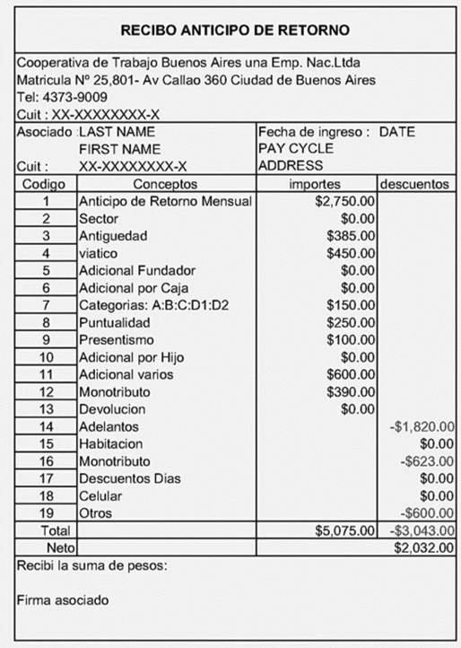
平等薪酬的政治 事实上，资本主义是建立在这样一种观念之上的:在平等和不稳定中，人们会受到激励，努力并坚持工作。
仅仅是创造关系的平等还远远不够，必须处理工作场所的物质条件
核心理念：绝对的同工同酬
无论是统筹全局的委员会主席、持证电工，还是客房清洁工，所有人的基础收入（提取的利润）在账面上一分不差
机制：生存性融资：作为独立的补偿制度区别于一般公司的可撤销津贴
工资：所有合作社成员领取相同的基本工资，同时有一系列浮动的津贴，
包含工作时间补偿，子女补偿，老资历补偿等，同时还有小费和加班
信贷：内部的信贷机制，为成员提供无息贷款，以满足工人的基本需求，或者作
为大型单位来批量购买物资
时间：时间银行制度允许成员获得带薪休假替换加班费，是一个很聪明的金融创举
成就：
捍卫了生存尊严：它在实践中捍卫了，清洁工刷马桶的一小时，和财务做账的
一小时，耗费的生命是一样的。这种制度极大地保护了那些在外部市场缺乏竞争力
的工人
重建了劳动价值：成功将劳动从“可买卖的商品”还原为“为了集体生存的贡献”。
挑战：
搭便车问题对集体责任的逃避，产生不公感
信贷扩大导致的权力关系
过度工作，报酬过低
高级技术人才在外可以获得更高薪资，导致核心人才流失
我们该如何留下有能力的人？

